Slide 1

אישפוז מהבית
אורית וולפסון

Slide 2

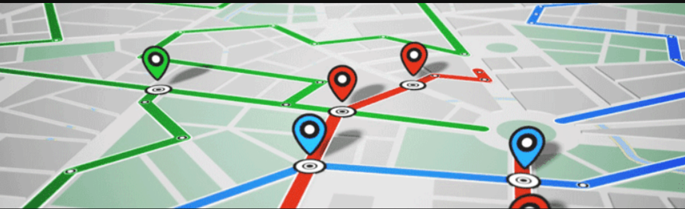

הבעיה:
איך אני יספיק את כל
הכתובות האלה??

Slide 3
פיתרון:
אתר לבקשות אישפוז,שם הבקשות מתחלקות לכל רופא
בצורה הגיונית,ולאחר מכן מוצגת לכל רופא המסלול המהיר ביותר
שיעבור בכל הכתובות בזמן הקצר ביותר.
תוך הדגש על ממשק ברור וקל לשימוש,הן לרופא והן למטופל.

Slide 4
אז איך זה עובד?
חלק ראשון:
כשפציינט נכנס ומבקש אישפוז, מופעלת הפונקציה
של מציאת רופא פנוי במשמרת הקרובה,-עדיפות לרופא
שכבר ביקר אצלו,וכן לרופא מאותו מין המטופל
(כל הרופאים שלנו הם באותה רמה של מומחיות)
באם לא נמצא רופא מתאים באותו יום,נשלחת הודעה
לפציינט שעליו לנסות להגיש בקשה נוספת בתקווה
שבפעם הבאה היא תענה...

Slide 5
חלק שני:
לאחר שכל בקשות האישפוז נשלחו לפני יציאת הרופא למשמרת,
האלגוריתם למציאת מסלול קצר מופעל,הפונקציה
מקבלת רשימת כתובות שהרופא קיבל,וכן
מקבלת מטריצה עם משקלים של כל קשת לכל שאר הקשתות.
ולפי מטריצה זו,היא בונה רשימה חדשה של הכתובות
אבל הפעם בסדר שיהיה הכי מהר לעבור בין כולם.
וכך הרופא נוסע מכתובת לכתובת בקלות ומהירות.

Slide 6
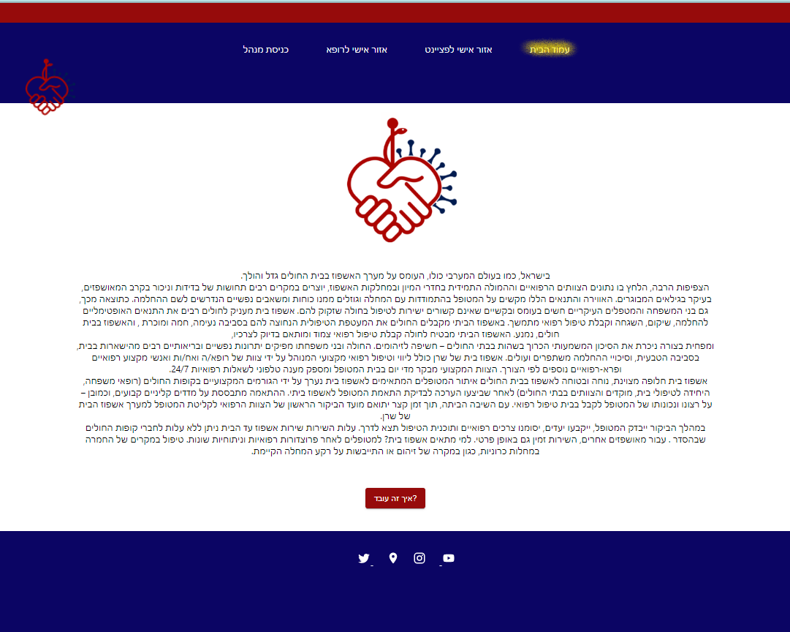
איך תכלס זה עובד?
יש לנו מסך כניסה ראשית לאתר,בו מוסבר איך האתר פועל,ולשם מה הוא הוקם.

Slide 7
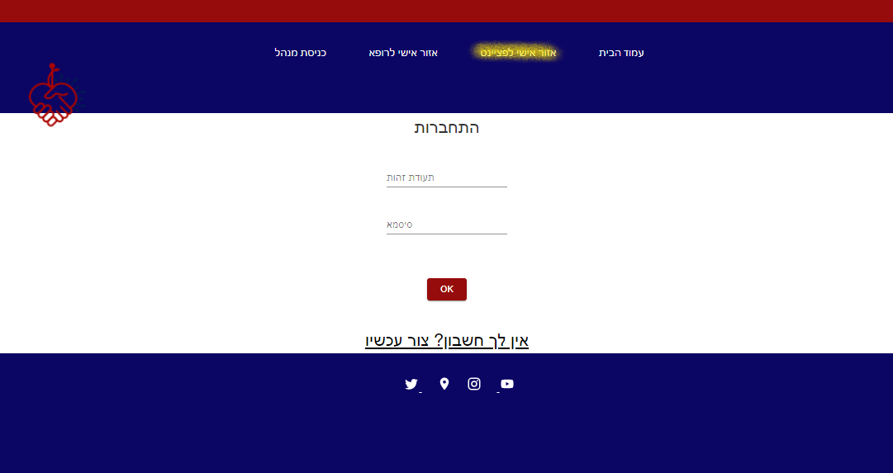
אזור אישי לפציינט-
אם הוא חדש באתר הוא צריך להירשם,אם הוא כבר רשום הוא רק מתחבר עם תז וסיסמא,ומשם עובר לאזור האישי שלו.

Slide 8
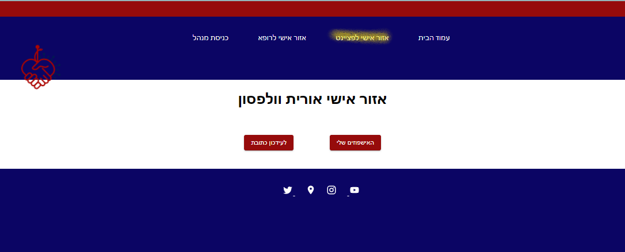
אזור אישי לפציינט:

Slide 9
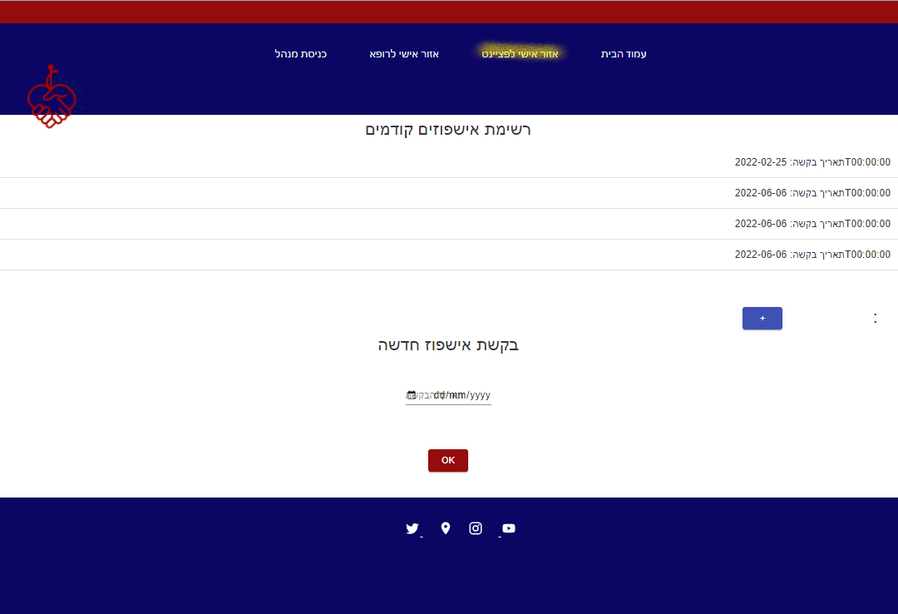
אישפוזים קודמים,
ואפשרות לבקש אישפוז שוב

Slide 10
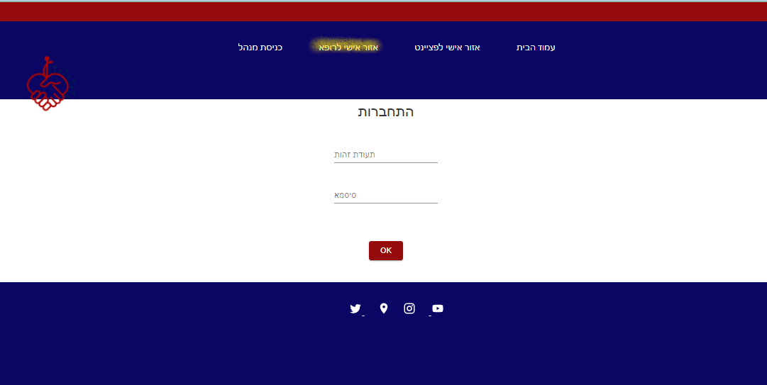
אזור אישי לרופא:
הרופא צריך להכנס עם תז וסיסמא,ואם הוא לא רשום הוא צריך לבקש מהמנהל אתר שירשום אותו

Slide 11
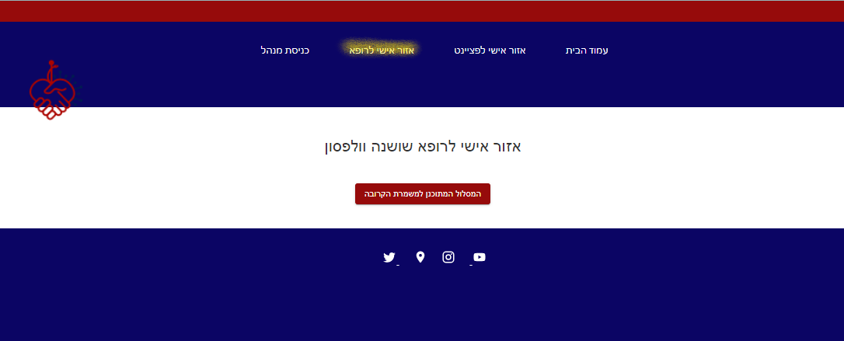
אזור אישי לרופא:
שם יש לו את האפשרות לראות את המסלול המהיר למשמרת הקרובה שלו

Slide 12
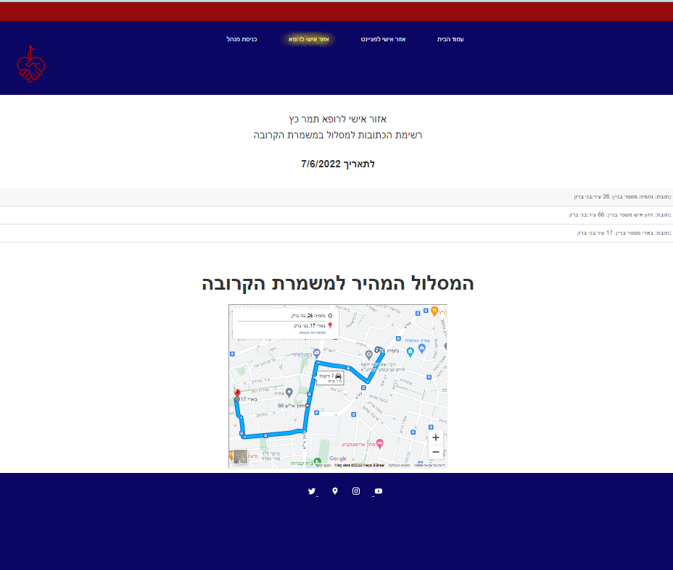
אזור אישי לרופא-
מראה לרופא את רשימת הכתובות לביקור,לפי הסדר המהיר,הכתובת הראשונה זה הבית של הרופא.

Slide 13
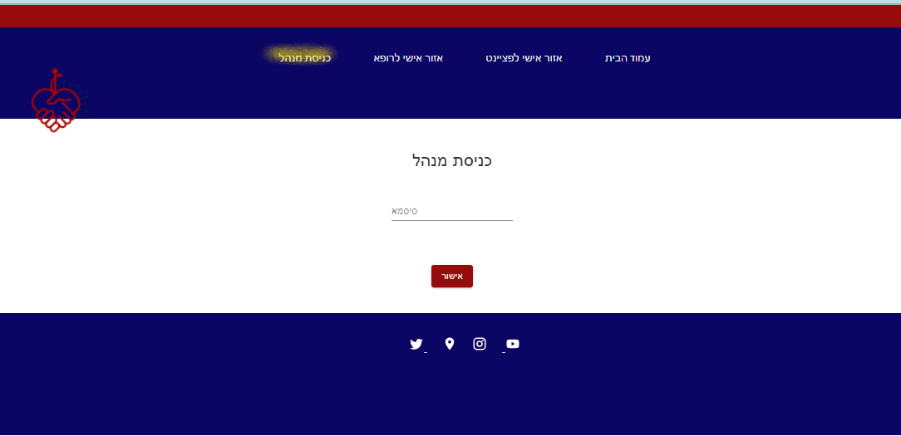
כניסת מנהל:
המנהל צריך להקיש סיסמא וכך הוא מגיע להרשאות מיוחדות באתר

Slide 14
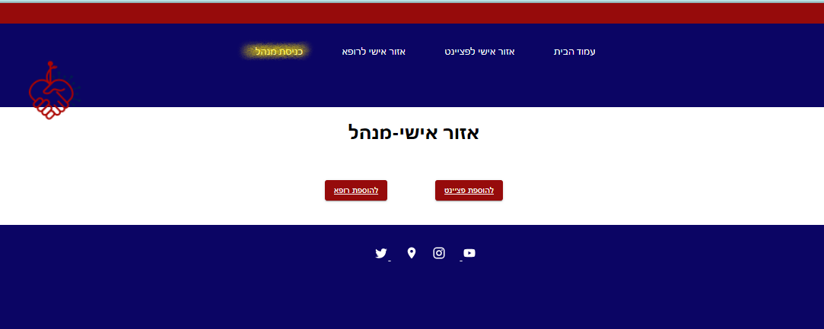
אזור אישי לרופא:

